Slide 1

Název školy: Základní škola a mateřská škola Domažlice , Msgre B. Staška 232, příspěvková organizace
Autor: Mgr. Dana Dufková
Název : VY_12_INOVACE_29_Antonyma
Téma: Antonyma
Číslo projektu: CZ.1.07/1.4.00/21.1437
Sada: Český jazyk pro 7. ročník ZŠ

Slide 2
Anotace
Ročník | 7.
Druh materiálu | Prezentace pro interaktivní tabuli, procvičování
Pomůcky | Pravidla, SSČ, fix na tabuli, učebnice, nástěnný mluvnický přehled
Cíl (inovace) | Prezentace podporuje aktivní zopakování učiva s využitím interaktivní tabule
Metodické pokyny | Procvičování lze realizovat pomocí fixu určeného k psaní na interaktivní tabuli.

Slide 3
ANTONYMA
OPAKOVÁNÍ

Slide 4
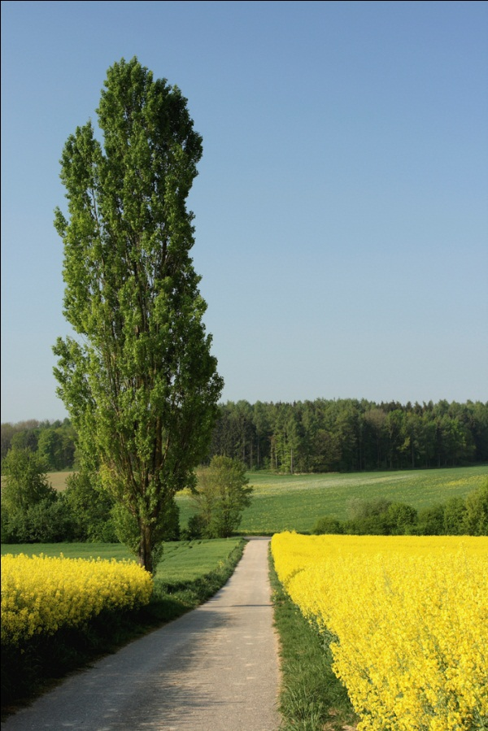
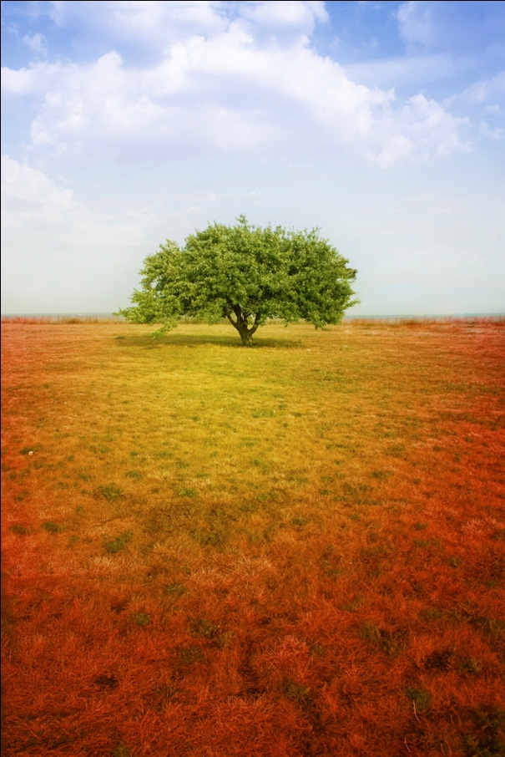
ANTONYMA (OPOZITA)
SLOVA OPAČNÉHO VÝZNAMU
vysoký x nízký

Slide 5

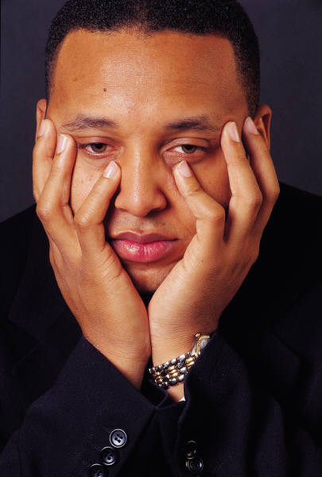
Radost x smutek

Slide 6
Vymysli a zapiš antonyma:
BÍLÁ
NUDNÁ
KULATÁ
STARÁ
MUŽ
VESELE
NÁVRAT
PLUS
_______________
_______________
_______________
_______________
_______________
_______________
_______________
_______________

Slide 7
Ř E Š E N Í
BÍLÁ
NUDNÁ
KULATÁ
STARÁ
MUŽ
VESELE
NÁVRAT
PLUS
ČERNÁ
ZÁBAVNÁ
HRANATÁ
MLADÁ (NOVÁ)
ŽENA
SMUTNĚ
ODJEZD
MINUS

Slide 8
CITACE
Ilustrace: www.office.microsoft.com

